Slide 1
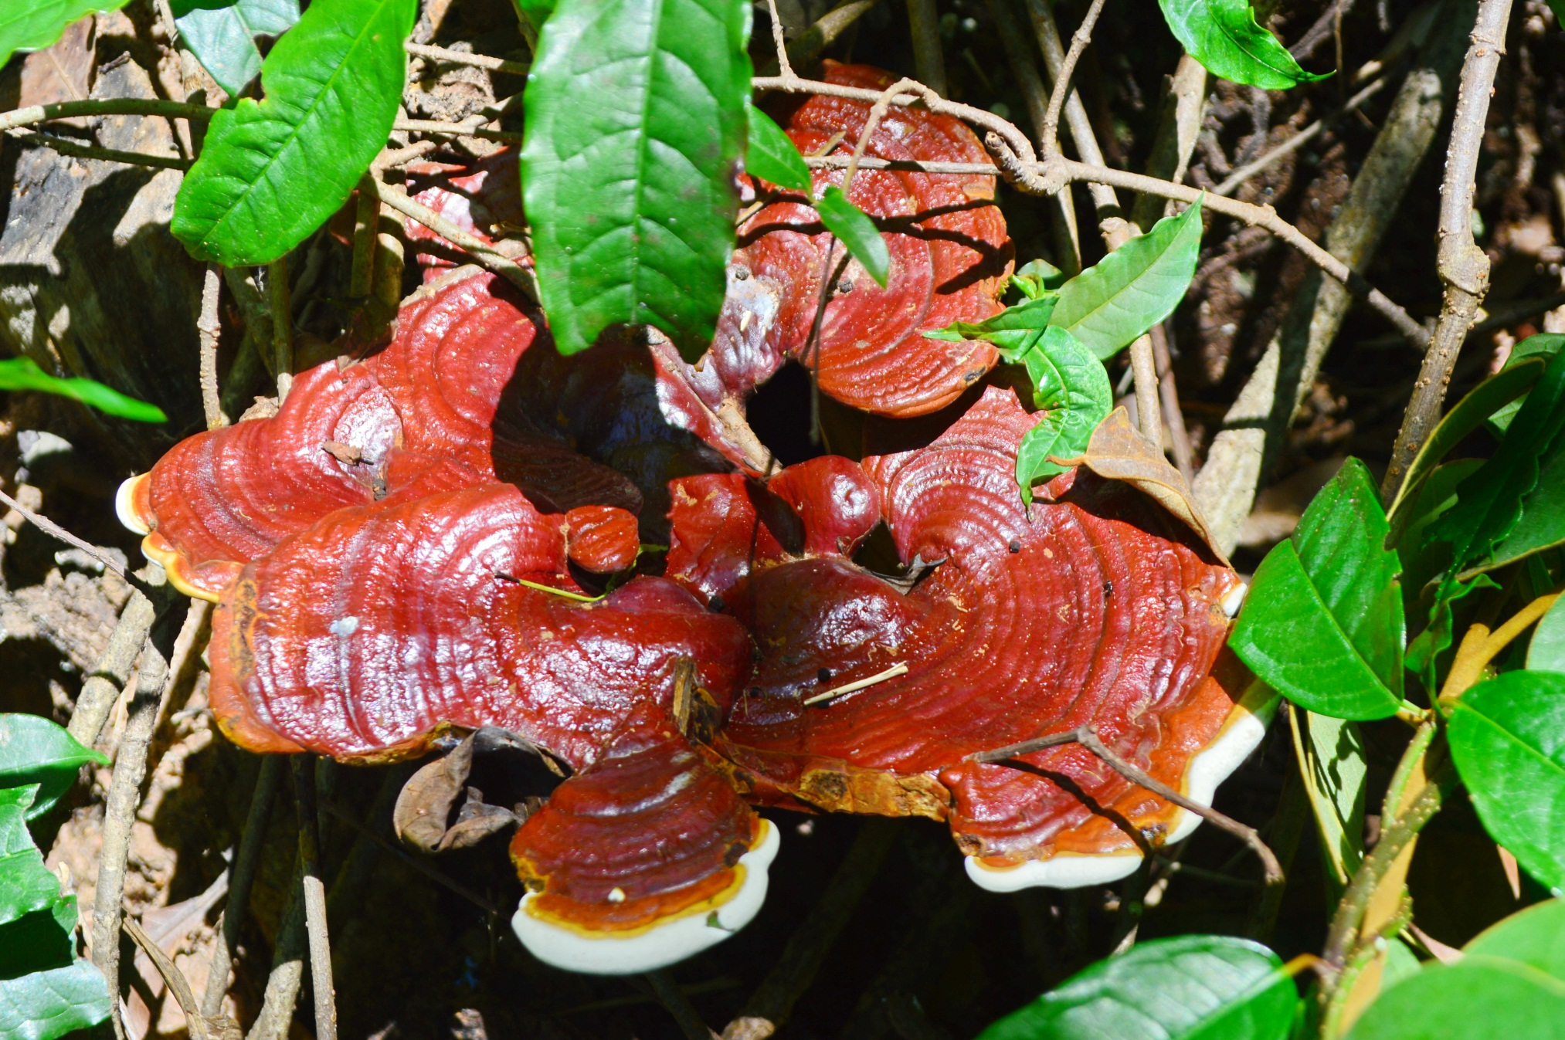
มาทำความรู้จักกับ
เห็ดหลินจือเขากวาง

Slide 2
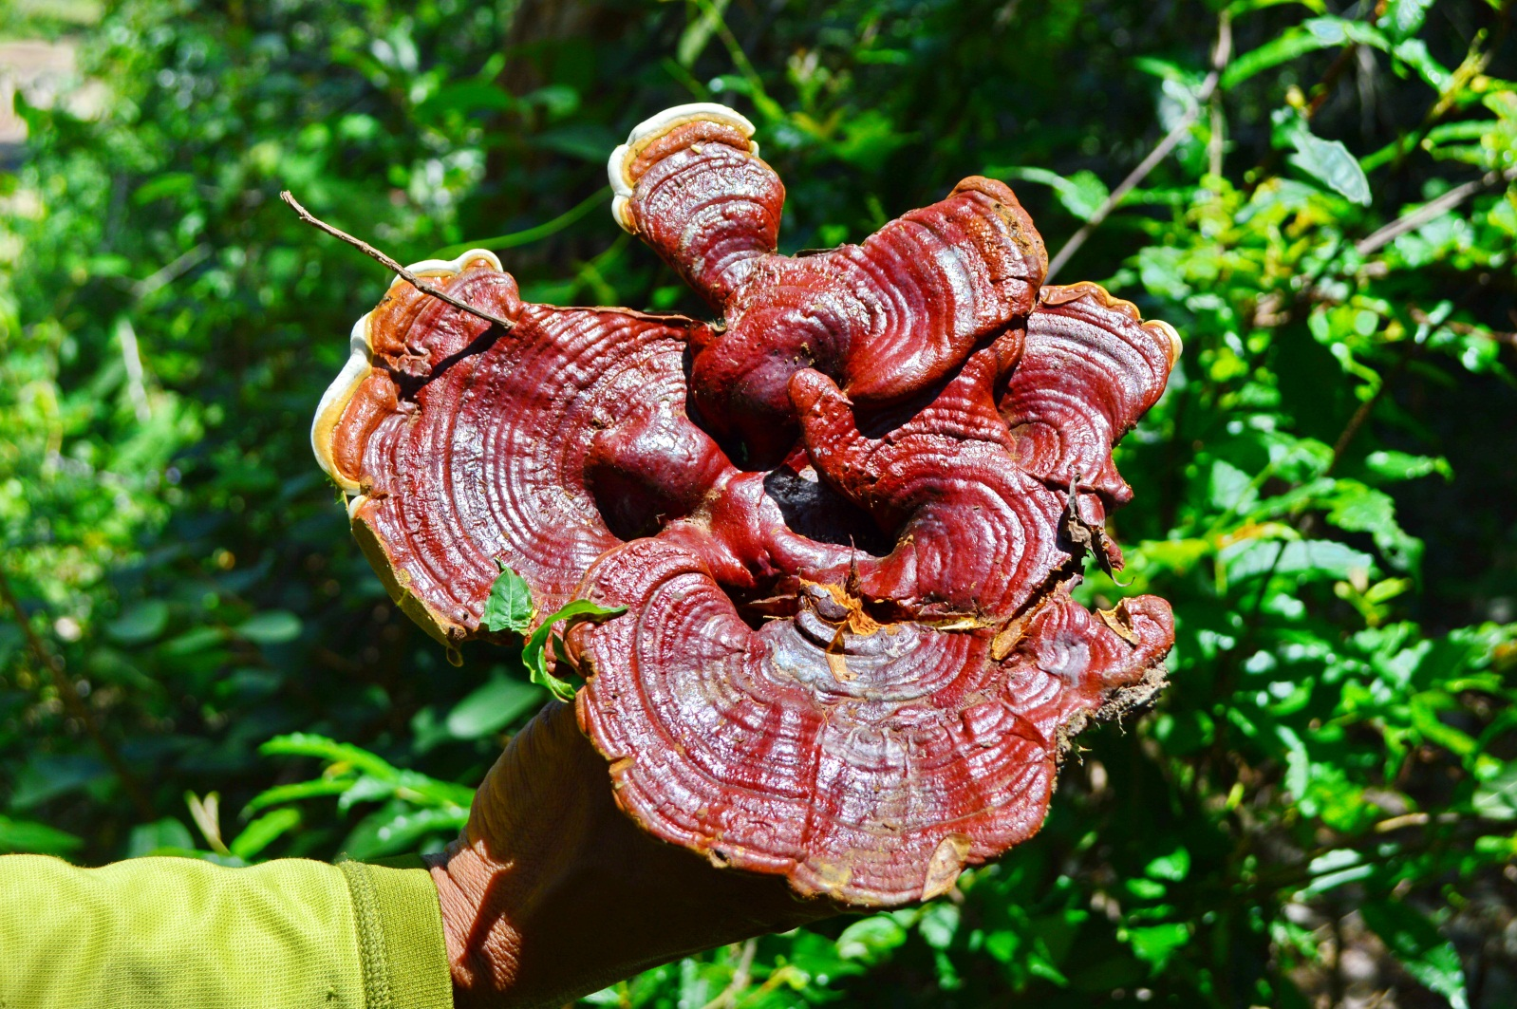
เห็ดหลินจือเขากวาง
ชื่อวิทยาศาสตร์: Ganoderma
ชื่ออื่น เห็ดหมื่นปี, เห็ดอมตะ
การใช้ประโยชน์: สมุนไพรรักษาโรค และเป็นยาบำรุงร่างกาย

Slide 3
เห็ดหลินจือ ชื่อสามัญ Lingzhi mushroom, Reishi
เห็ดหลินจือ จัดเป็นยาจีนที่ใช้กันมายาวนานกว่า 2,000 ปีแล้ว (Chinese traditional medicine) โดยใช้กันนับตั้งแต่สมัยจักรพรรดิฉินซีฮ่องเต้เป็นต้นมา เห็ดหลินจือที่ขึ้นอยู่ตามธรรมชาติมีมากกว่า 100 สายพันธุ์ โดยสายพันธุ์ที่นิยมและมีสรรพคุณทางยาที่ดีที่สุดคือสายพันธุ์สีแดง หรือเห็ดหลินจือแดง หรือกาโนเดอร์มา ลูซิดัม (Ganoderma lucidum) โดยในเห็ดหลินจือจะมีสารพอลิแซ็กคาไรด์ (Polysaccharide) ซึ่งจะช่วยยับยั้งและรักษาอาการต่าง ๆ โดยแต่ละชนิดจะมีปริมาณสารพอลิแซ็กคาไรด์ในปริมาณที่แตกต่างกันออกไป ซึ่งแน่นอนว่าคงหนีไม่พ้นสายพันธุ์สีแดงที่กล่าวข้างต้น
เห็ดชนิดนี้จัดว่าเป็นของหายากที่มีคุณค่าสูงในทางสมุนไพรจีน โดยมีการยกย่องว่าเป็นยอดเห็ด เป็นเห็ดที่ดีที่สุดในหมู่สมุนไพรจีน เพราะได้มีการบันทึกในคัมภีร์โบราณ “เสินหนงเปินเฉ่า” (ตำราเก่าแก่ที่คนจีนนับถือกันมากที่สุด) ซึ่งได้กล่าวไว้ว่า เห็ดหลินจือนี้เป็นเทพเจ้าแห่งชีวิตที่มีพลังมหัศจรรย์ นักวิทยาศาสตร์พบว่าในเห็ดชนิดนี้มีสารต่าง ๆ ที่เป็นประโยชน์ต่อร่างกายมากกว่า 250 ชนิด ! เป็นยาบำรุงร่างกายและใช้เป็นยาอายุวัฒนะในการยืดอายุ นอกจากนี้ยังช่วยทำให้ผิวพรรณเปล่งปลั่ง รักษาโรคต่าง ๆ ได้หลายโรค และยังปลอดภัยไม่มีสารพิษใด ๆ ต่อร่างกาย !
แหล่งที่มาข้อมูล https://medthai.com › สมุนไพร

Slide 4
เห็ดหลินจือถูกจัดอยู่ในสกุล Ganoderma มีชื่อเรียกตามท้องถิ่นต่าง ๆ กันหลายชื่อ เช่น เห็ดหิ้ง เห็ดหัวงู เห็ดจวักงู เห็ดแม่เบี้ย เห็ดนางกวัก เห็ดกระด้าง เห็ดไม้ เห็ดหมื่นปี เป็นต้น การเจริญเติบโตในช่วงแรกจะอยู่ในรูปของเส้นใย เมื่อสภาพแวดล้อมที่เหมาะสมจะสร้างดอกเห็ดสีน้ำตาลถึงน้ำตาลดำ ขอบของดอกเห็ดมีสีขาว ดอกเห็ดขยายกว้างออกมีลักษณะคล้ายพัด ผิวด้านบนเป็นมันเหมือนเคลือบด้วยแลคเกอร์ ผิวด้านล่างมีสีขาวขุ่นเต็มไปด้วยรูเล็ก ๆ ซึ่งเป็นที่สร้างสปอร์ของเชื้อมีสีน้ำตาลเป็นผงเล็ก ๆ กระจายทั่วบริเวณข้างเคียง และเมื่อสภาพแวดล้อมเหมาะสมก็สามารถงอกเจริญเป็นเส้นใยใหม่ได้
ในสภาพธรรมชาติจะพบเห็ดหลินจือบนขอนไม้ผุหรือเศษซากพืช โดยเห็ดหลินจือจะทำหน้าที่ในการย่อยสลายไม้เนื้อแข็งเหล่านี้ โดยปล่อยสารออกมาย่อยเศษซากพืชเหล่านั้น และดูดซึมเป็นอาหาร ในสภาพการณ์เช่นนี้ ดูเหมือนว่าเห็ดหลินจือไม่ใช่สาเหตุที่สามารถเข้าทำลายพืชโดยตรง แต่สามารถร่วมกับเชื้ออื่นในการเข้าทำลายพืชที่เป็นไม้เนื้ออ่อนในปัจจุบันมีการเปลี่ยนแปลงอย่างมากมายเกี่ยวกับระบบนิเวศน์วิทยา กล่าวคือมีการถางป่าเพื่อทำการปลูกพืชชนิดเดียวเป็นบริเวณกว้าง ทำให้เชื้อมีพืชอาศัยเพียงชนิดเดียวในการเข้าทำลายและเชื้อมีการปรับตัวเองที่จะสามารถเข้าทำลายพืชโดยตรง ซึ่งจะเป็นพืชยืนต้นทั้งในเขตร้อนและเขตอบอุ่น เชื้อเห็ดจะเข้าทำลายส่วนของรากทำให้รากเน่าเปื่อยตายไป
เชื้อเห็ดสามารถเข้าทำลายพืชได้หลายชนิดด้วยกัน ทั้งที่ทำความเสียหายได้อย่างรุนแรงและไม่รุนแรงที่ทำความเสียหายอย่างรุนแรงดูเหมือนว่าจะเป็นพืชในตระกูลปาล์ม เช่น ปาล์มน้ำมัน หมาก และมะพร้าว ส่วนพืชอื่น ๆ ที่มีรายงานว่ามีการเข้าทำลายของเชื้อเห็ดนี้ได้อย่างรุนแรงได้แก่ ชา ยางพาราเป็นต้น ในพืชยืนต้นหลายชนิดจะพบว่ามีการสร้างดอกเห็ดบนต้น แต่อาการไม่รุนแรงถึงกับทำให้ต้นตายได้ เช่น ส้ม สะตอ มะม่วง มะนาว
แหล่งที่มาข้อมูล www.thaikasetsart.com/tag/เห็ดหลินจือ

Slide 5
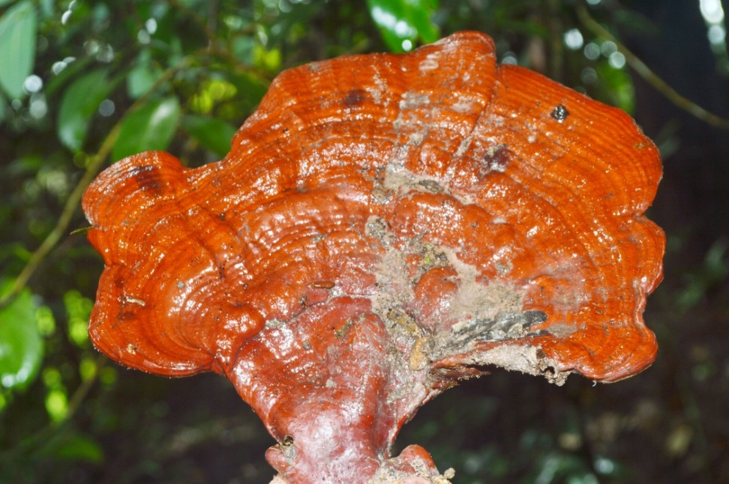
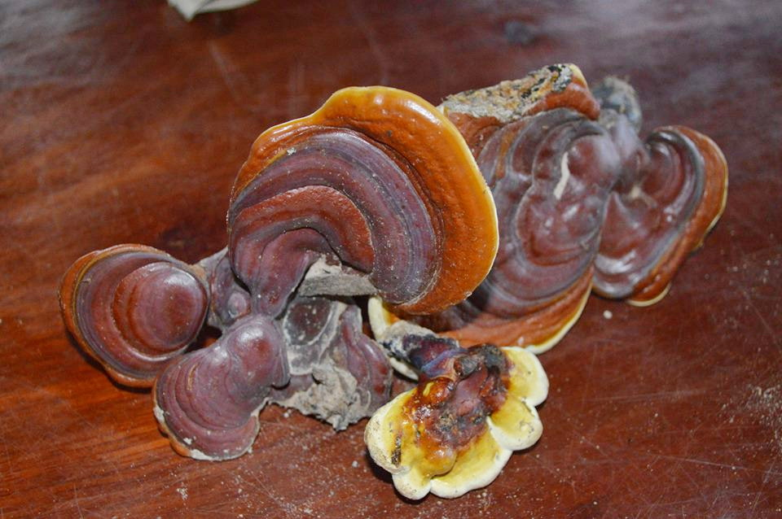
เห็ดหลินจือถูกจัดอยู่ในสกุล Ganoderma มีชื่อเรียกตามท้องถิ่นต่าง ๆ กันหลายชื่อ เช่น เห็ดหิ้ง เห็ดหัวงู เห็ดจวักงู เห็ดแม่เบี้ย เห็ดนางกวัก เห็ดกระด้าง เห็ดไม้ เห็ดหมื่นปี เป็นต้น
แหล่งที่มาข้อมูล www.thaikasetsart.com/tag/เห็ดหลินจือ/

Slide 6
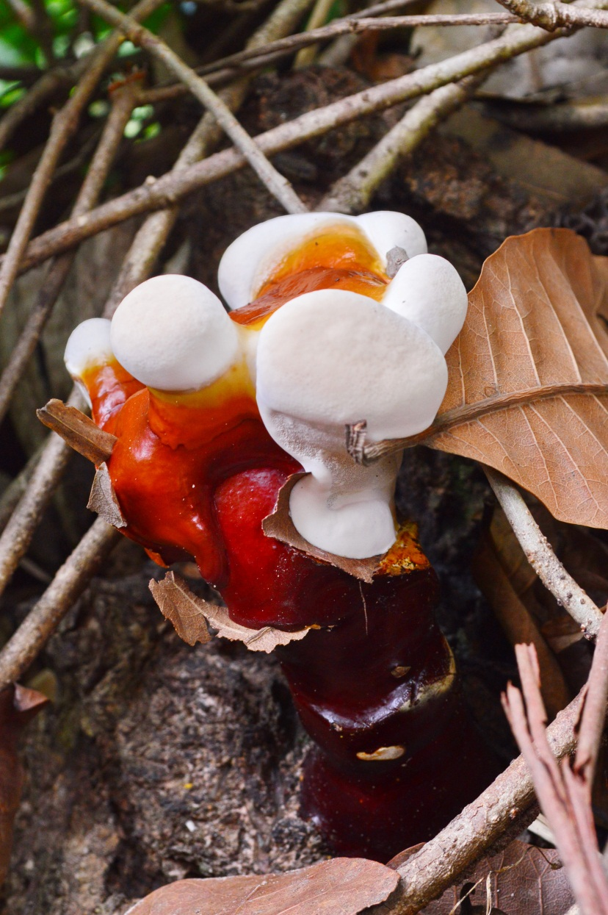
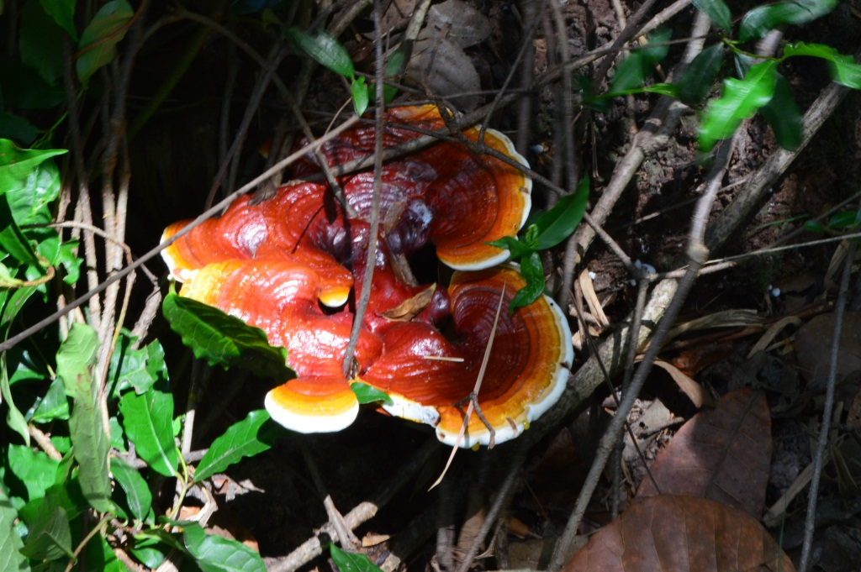
ในสภาพธรรมชาติจะพบเห็ดหลินจือบน ขอนไม้ผุหรือเศษซากพืช โดยเห็ดหลินจือจะทำหน้าที่ในการย่อยสลายไม้เนื้อแข็งเหล่านี้ โดยปล่อยสารออกมาย่อยเศษซากพืชเหล่านั้น และดูดซึมเป็นอาหาร

Slide 7
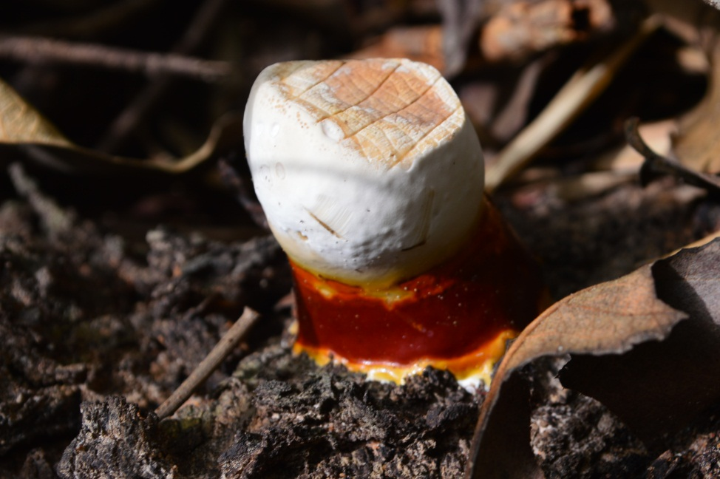
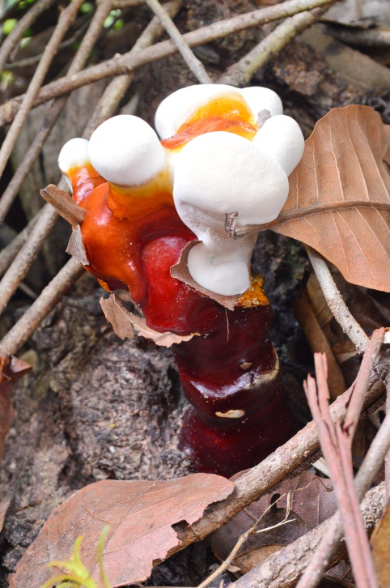
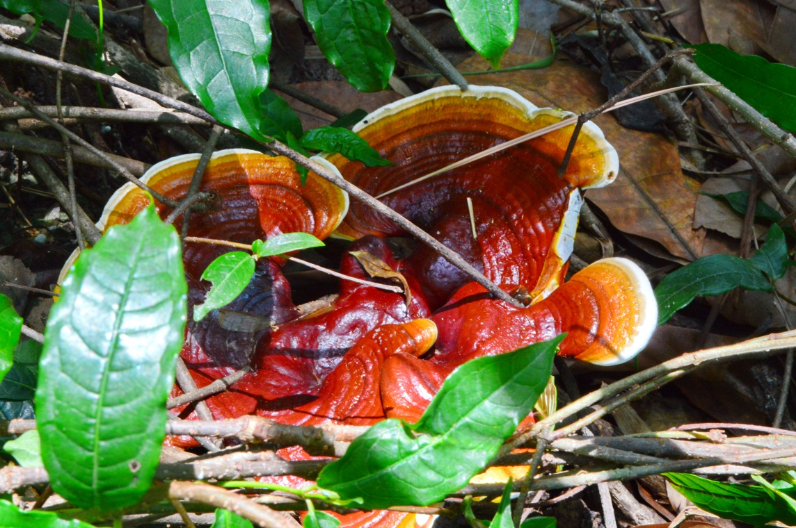
การเจริญเติบโตในช่วงแรกจะอยู่ในรูปของเส้นใย เมื่อสภาพแวดล้อมที่เหมาะสมจะสร้างดอกเห็ดสีน้ำตาลถึงน้ำตาลดำ ขอบของดอกเห็ดมีสีขาว

Slide 8
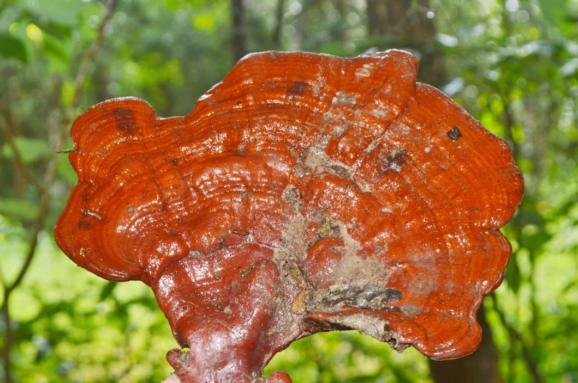

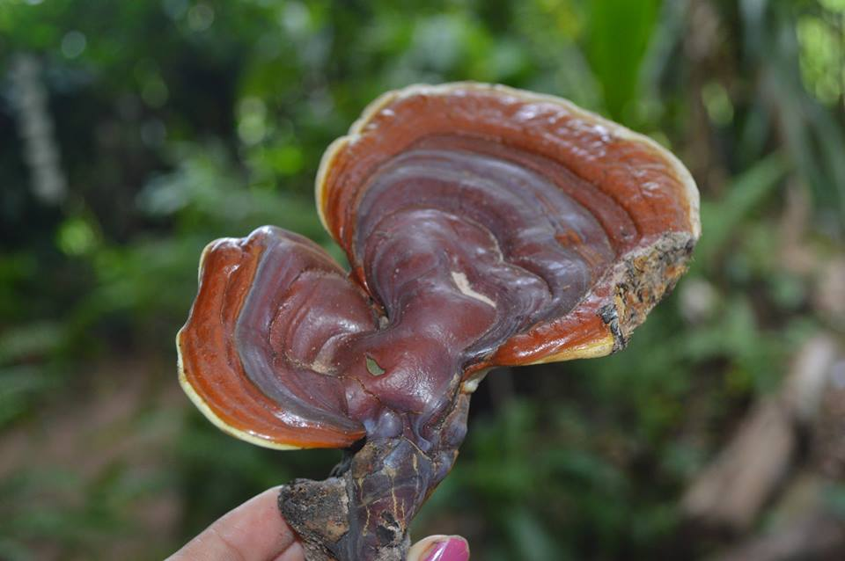
ดอกเห็ดขยายกว้างออกมีลักษณะคล้ายพัด ผิวด้านบนเป็นมันเหมือนเคลือบด้วยแลคเกอร์

Slide 9
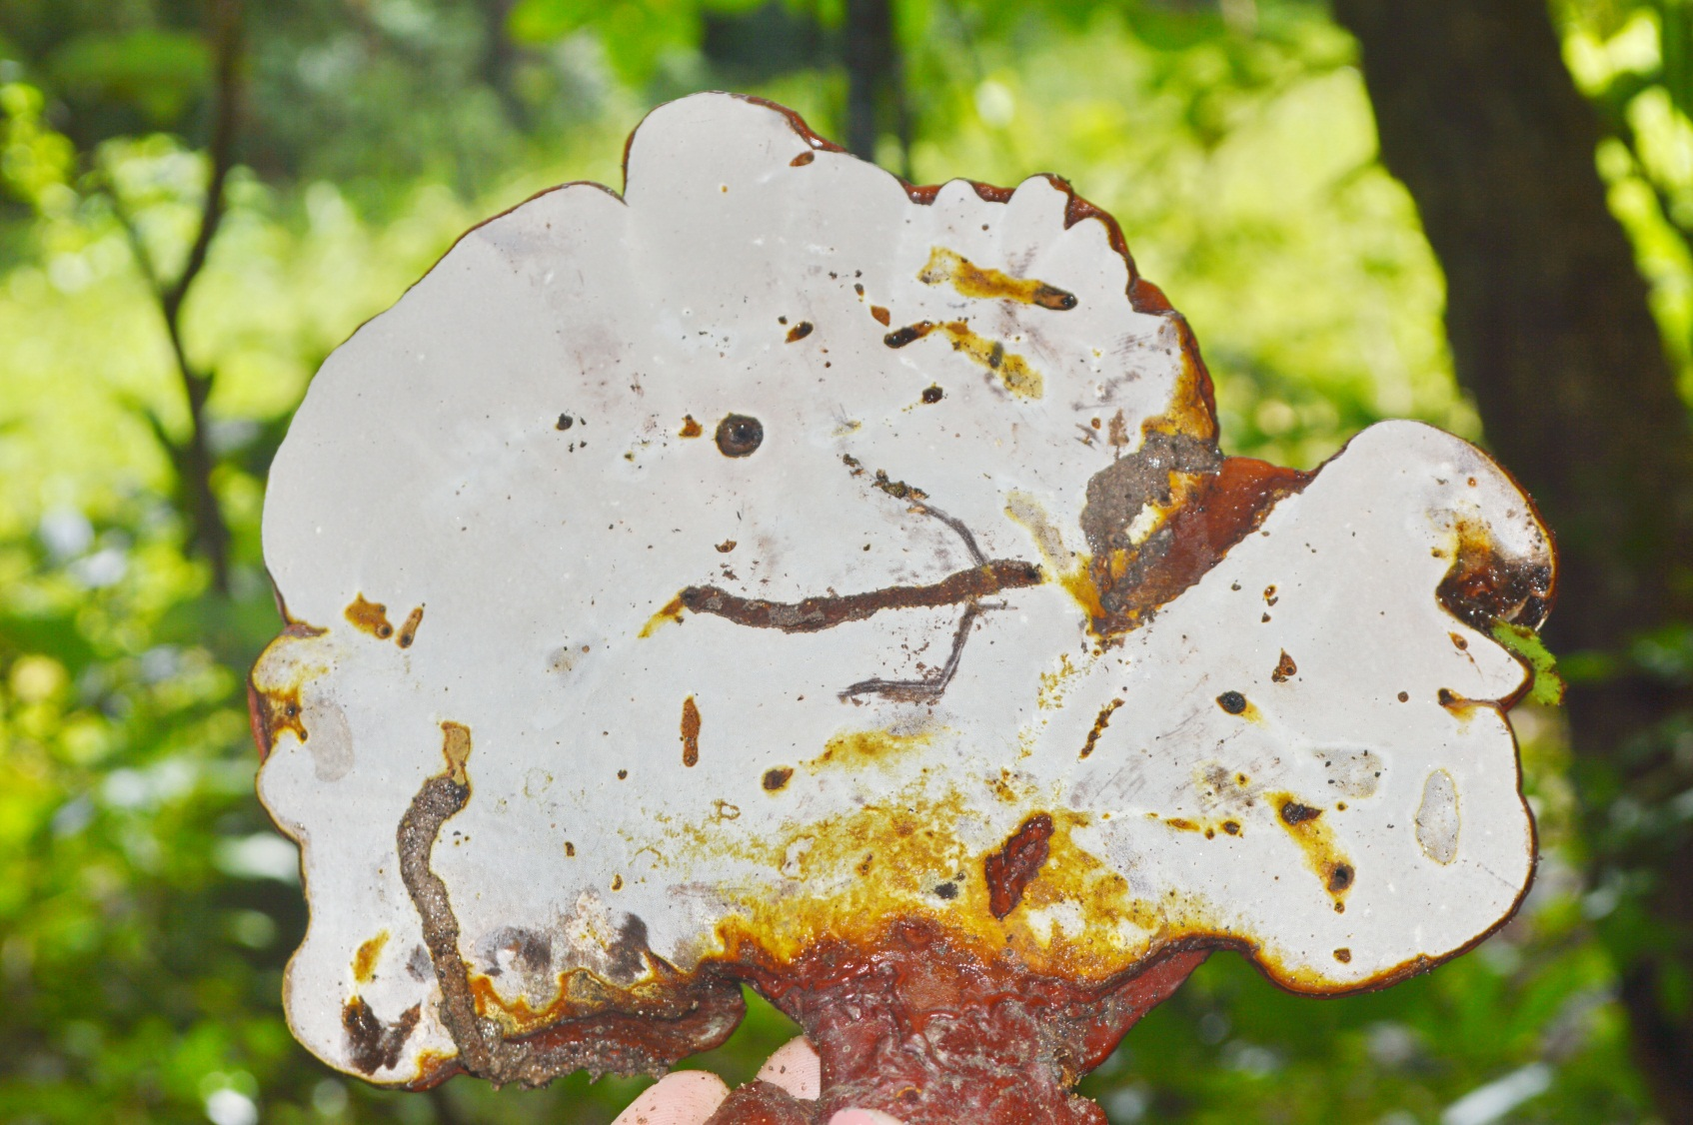
ผิวด้านล่างมีสีขาวขุ่นเต็มไปด้วยรูเล็ก ๆ ซึ่งเป็นที่สร้างสปอร์ของเชื้อมีสีน้ำตาลเป็นผงเล็ก ๆ กระจายทั่วบริเวณข้างเคียง และเมื่อสภาพแวดล้อมเหมาะสมก็สามารถงอกเจริญเป็นเส้นใยใหม่ได้

Slide 10
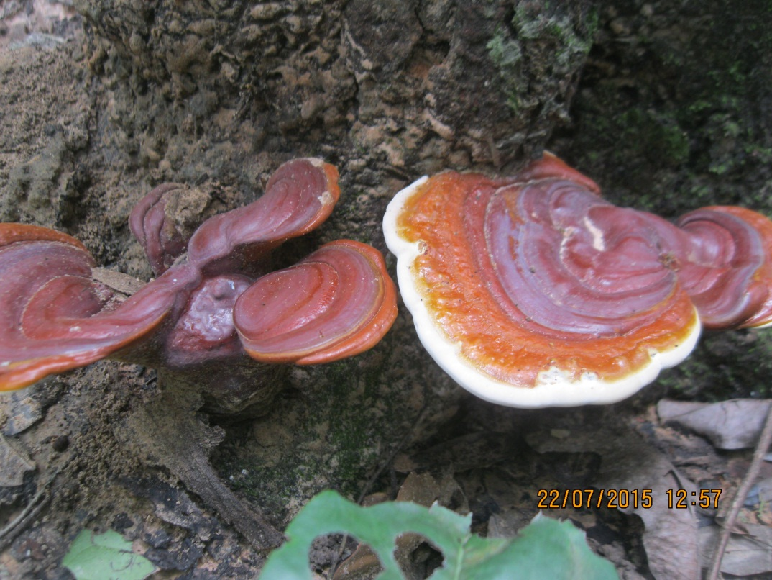
มักพบขึ้นตามตอไม้ที่ตายแล้วจำพวกไม้เนื้อแข็ง พบได้ทั้งแบบกลุ่มและแบบเดี่ยว

Slide 11

ประโยชน์ รักษา 3 ระบบหลัก ทางเดินอาหาร (โรคกระเพาะ โรคแผลในลำไส้ ท้องผูก อาหารไม่ย่อย ริดสีดวง) หายใจ (บรรเทาอาการ ไอ ลดเสมหะ ปอดอักเสบ ภูมิแพ้) ไหลเวียนโลหิต (โรคความดันโลหิตสูงและต่ำ เบาหวาน เส้นโลหิตตึงตัว อาการปวดหัวข้างเดียว ระดูไม่ปกติ ลดคลอเลสเตอรอลในเลือด) เพิ่มภูมิคุ้มกัน บรรเทาอาการไขข้อต่าง ๆ ต่อต้านมะเร็งและยืดชีวิตผู้ป่วยเอดส์
แหล่งที่มาข้อมูล www.thaikasetsart.com/เห็ดอาหารที่เป็นยาสรรพคุณ

Slide 12
แหล่งค้นคว้าข้อมูล
www.thaikasetsart.com/tag/เห็ดหลินจือ
https://medthai.com › สมุนไพร

Slide 13
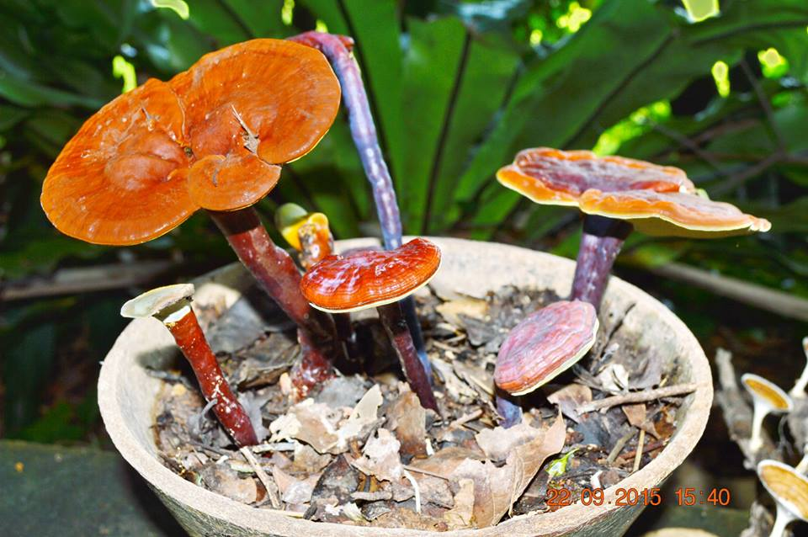
เห็ดหลินจือ
ทำเป็นยาบำรุงสุขภาพ

Slide 14
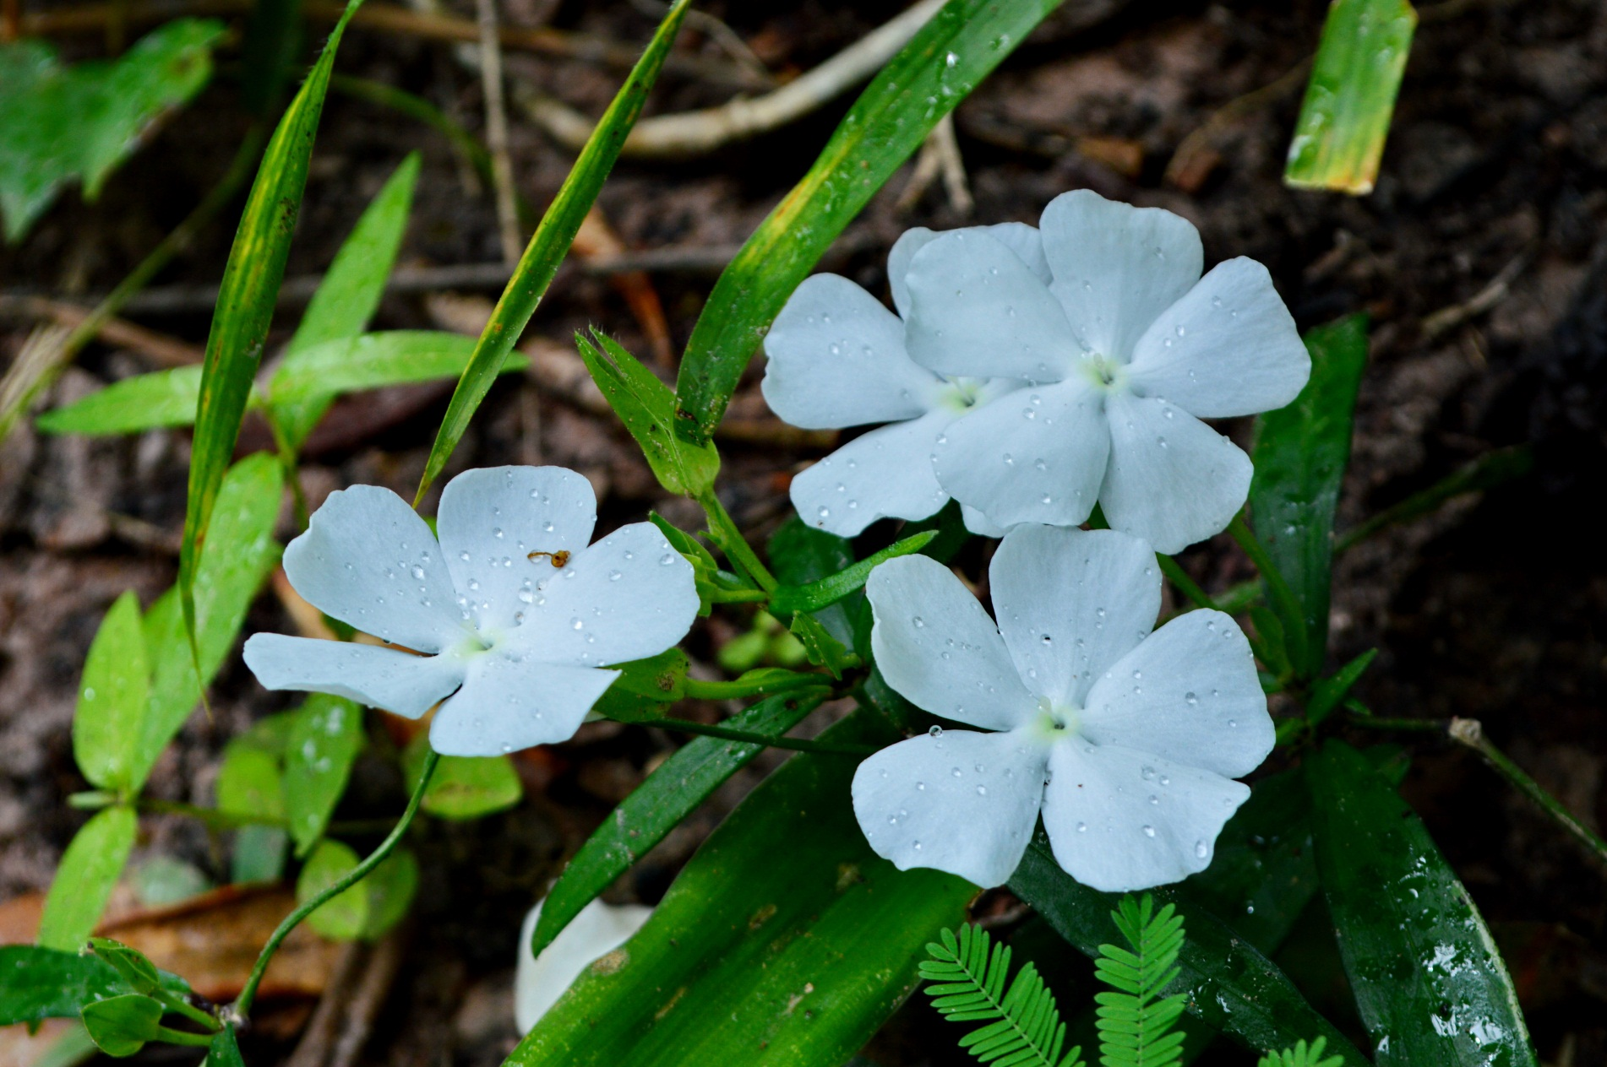
ขอบคุณคะ
ไว้ติดตามชมชุดต่อไป

